Slide 1
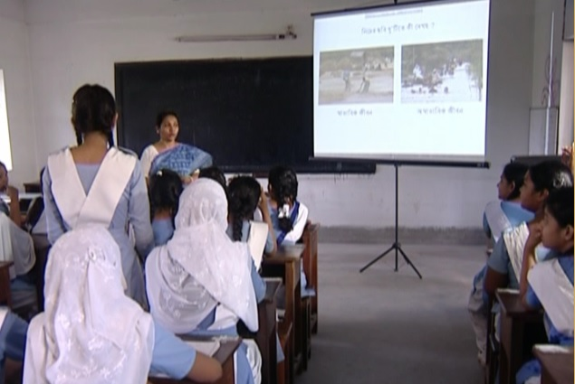
স্বাগতম

Slide 2
পরিচিতি
শাহ্‌ মোহাম্মদ লুৎফুল হায়দার সহকারী শিক্ষক (ব্যবসায় শিক্ষা) লুৎফুন্নেছা বালিকা বিদ্যানিকেতন থানাঃপাগলা, উপজেলাঃগফরগাও। ময়মনসিংহ
শ্রেণীঃ নবম
বিষয়ঃ ফিন্যান্স ও ব্যাংকিং
অধ্যায়ঃ অষ্টম
পাঠঃ মুদ্রা ও ব্যাংক

Slide 3
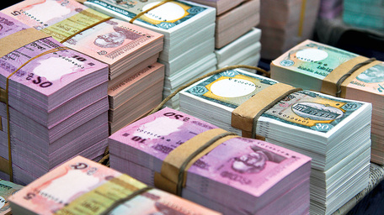
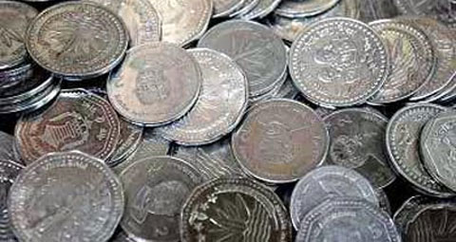
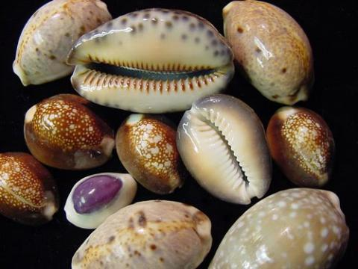
মুদ্রা ও তার ইতিহাস

Slide 4
শিখনফল
এই পাঠশেষে শিক্ষার্থীরাঃ
(১) বিনিময়ে প্রথা কি বলতে পারবে।
(২) মুদ্রা বিবর্তনের ইতিহাস ব্যাখ্যা করতে পারবে।
(৩) মুদ্রা কি তা বলতে পারবে।

Slide 5
নিচের ভিডিওটি লক্ষ করিঃ

Slide 6
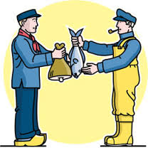
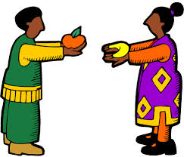
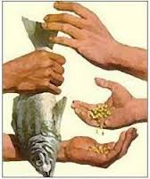
বিনিময় প্রথা

Slide 7
মুদ্রার ইতিহাস

Slide 8
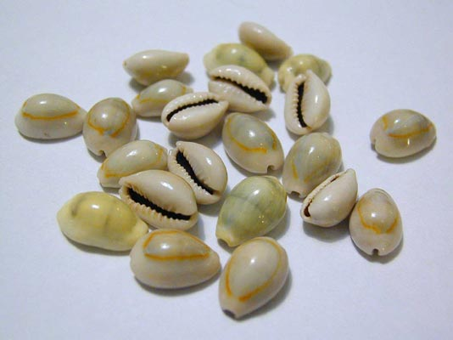
সভ্যতার প্রথম মুদ্রা
কড়ি

Slide 9
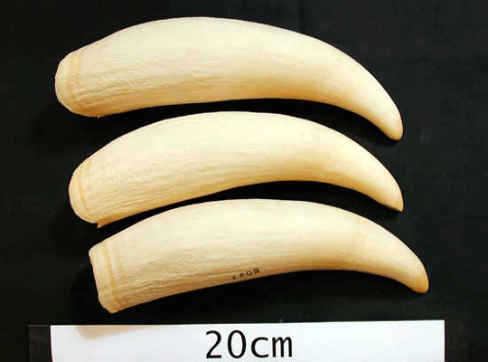
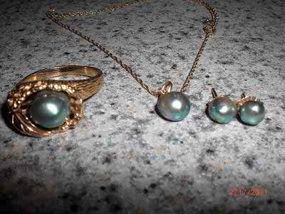
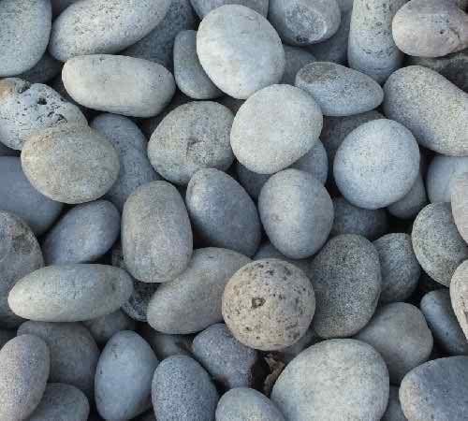
হাতির দাত
হাঙ্গরের দাত
পাথর
ঝিনুক

Slide 10
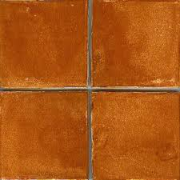
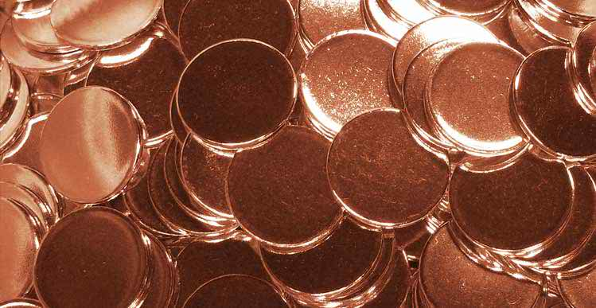
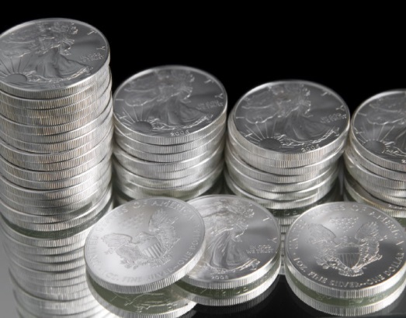
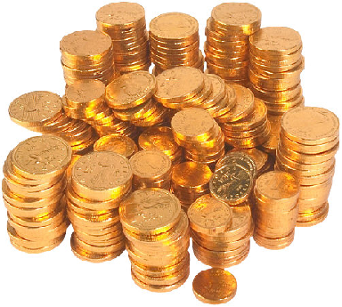
পোড়ামাটি
তামা
রুপা
সোনা

Slide 11
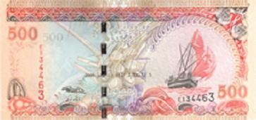
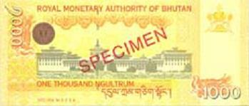
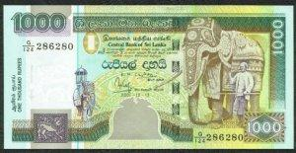
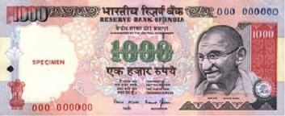
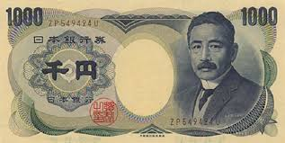
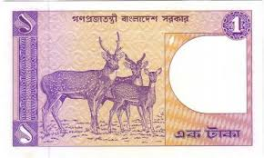
কাগজি মুদ্রা

Slide 12
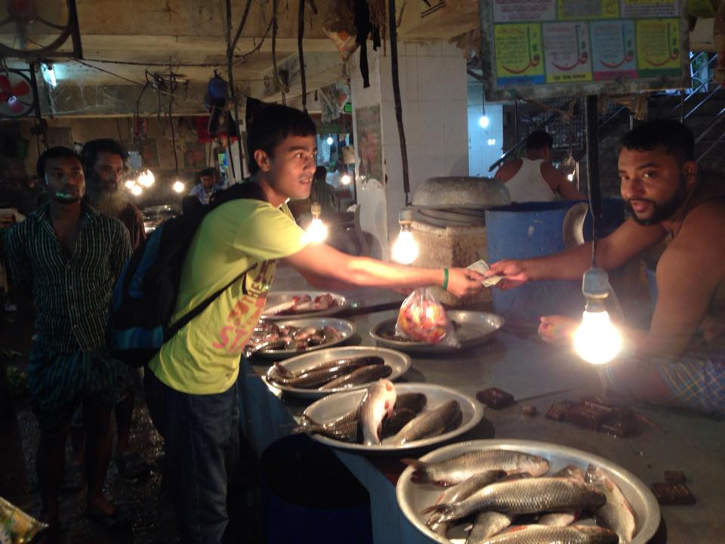
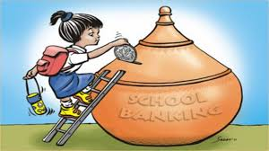
সঞ্চয়ের ভান্ডার
বিনিময়ের মাধ্যম
মুদ্রা
মূল্যের পরিমাপক

Slide 13
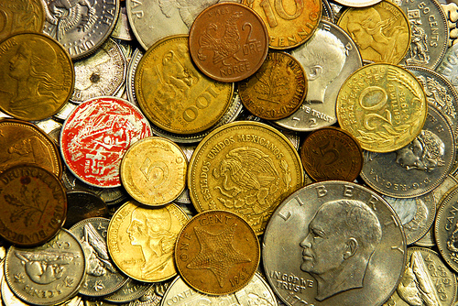
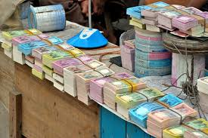
দলীয় কাজঃ
ধাতব মুদ্রা অপেক্ষা কাগজি মুদ্রা উত্তম ব্যাখ্যা কর।

Slide 14
মূল্যায়ন
বিনিময়ের মাধ্যম হিসাবে আমরা কি ব্যবহার করি।
কাগজি মুদ্রা কোন শতাব্দীতে শুরু হয়।
কয়েকটি কাগজি মুদ্রার নাম বল।

Slide 15
বাড়ির কাজ
আমাদের দৈনন্দিন জীবনে মুদ্রার প্রভাব ব্যাখ্যা কর।

Slide 16
ধন্যবাদ

